Slide 1



La Importancia de la voz y espacios de trabajo

Slide 2
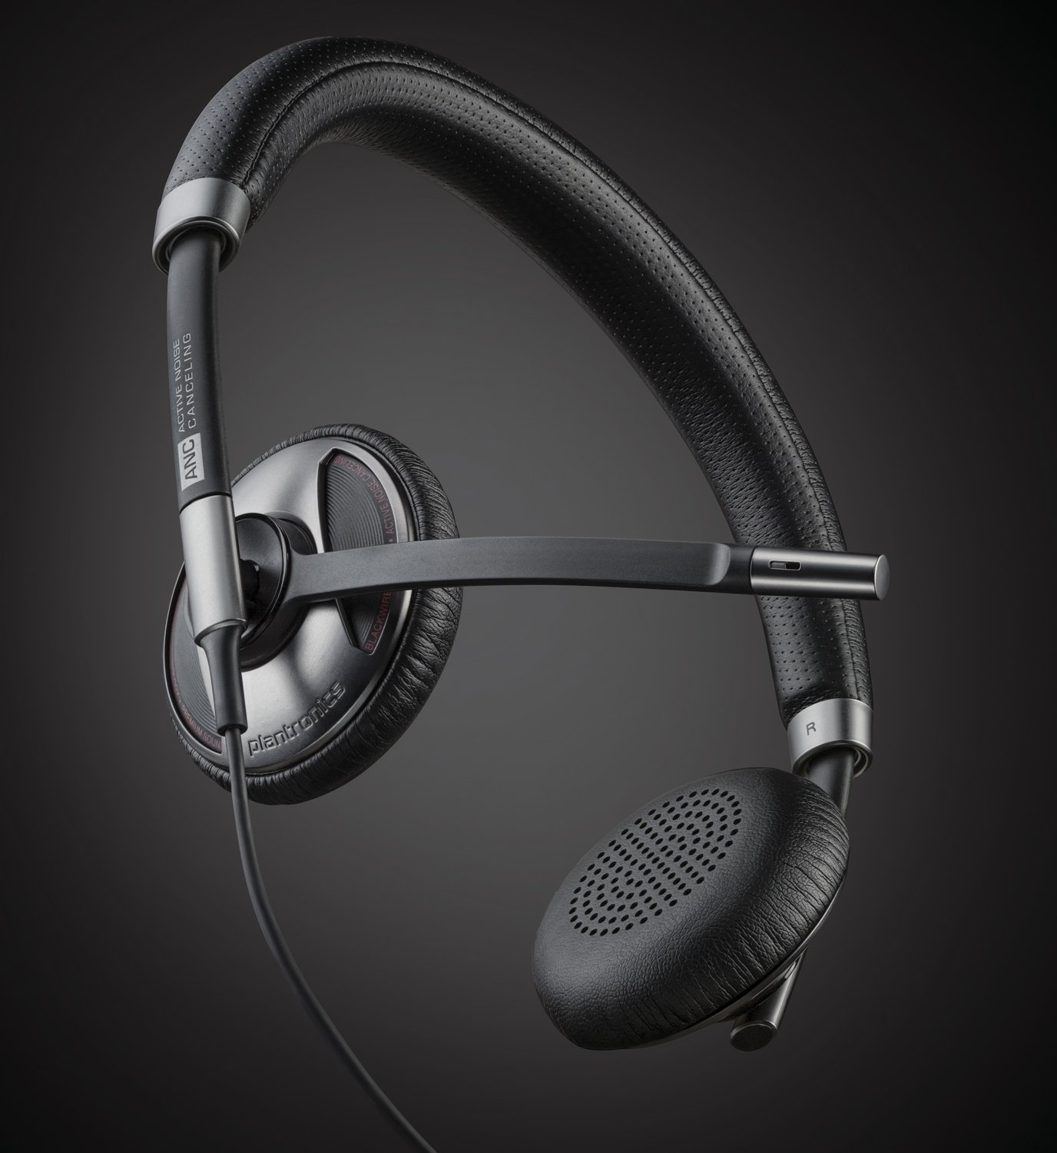

Haz que la experiencia sea inolvidable
HAZ QUE LA EXPERIENCIA SEA INOLVIDABLE

Slide 3
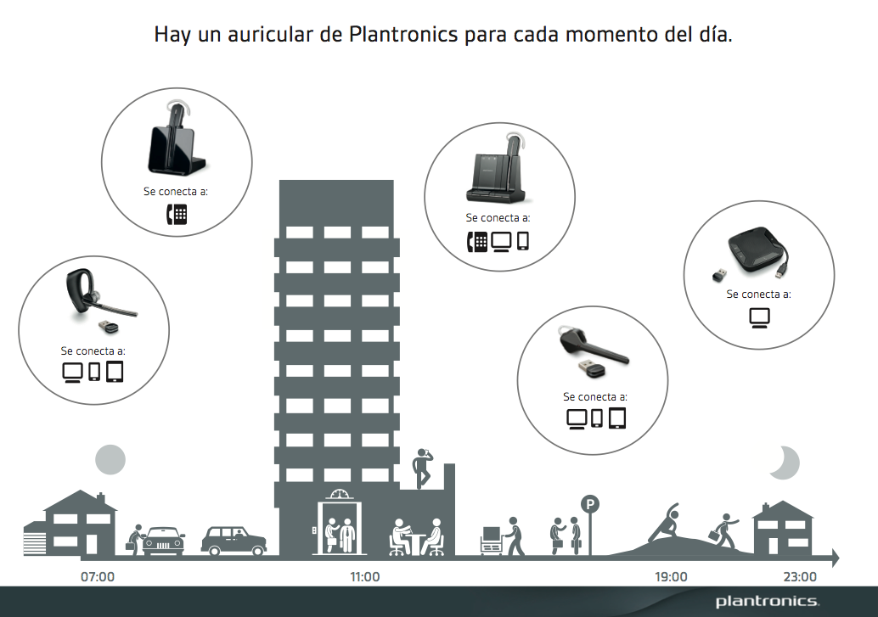

Slide 4

Cómo cambiamos tu entorno?..
Cancelación de Ruido Activa (ANC) – Silencio absoluto
Smart Sensor Technology para una coordinación absoluta con el usuario
Conectividad Multipunto – Varios Dispositivos al mismo tiempo *PC, Fijo y Movil.
Sonido HD– Aumenta la calidad de tus llamadas al máximo.
Tecnología IQ – Volumen aut.

Slide 5

SMARTER WORKING: Tú Eliges Dónde y Cómo
Notes:
Our promise – What our products deliver
Brand promise
‘Plantronics delivers audio solutions that allow you to simply communicate’
Our promise is expressed through our products in the following ways:
Now you can focus on the task at hand without being distracted by complicated technology
Hear and be heard with complete clarity
Our products deliver nothing less than clear, effortless sound
Intuitive technology that connects people, every time, without fail
Be good if the above 4 sub-points could be conveyed more simply in diagrammatic form or an animation

Slide 6

Smarter Working es cambiar la forma de trabajar en las personas
Nuevo estilo de oficinas, abierto a cualquier situación
Trabajar desde cualquier sitio
Notes:
The dynamics of the office workplace are constantly evolving; an average of only half of total respondents (UK 47.7%; Germany 51.4%; France 51.3%) reported they still worked in the office five days during an average work week.

Slide 7



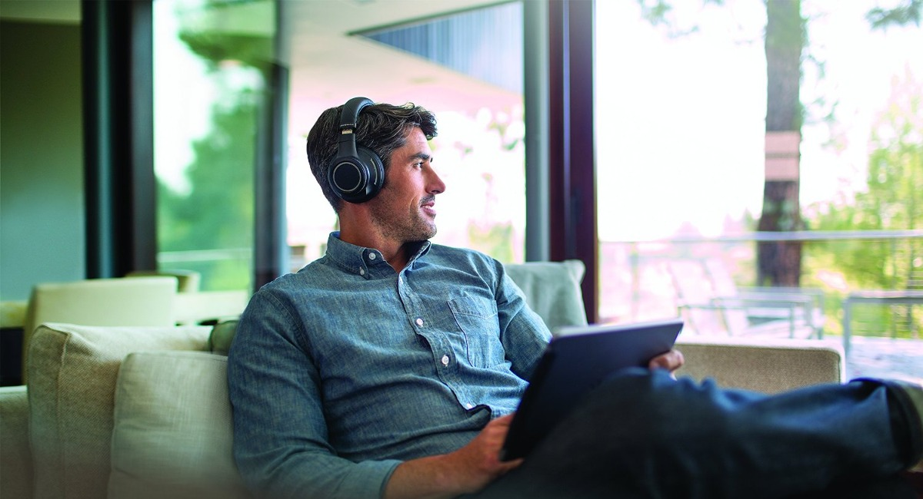
CONCENTRACIÓN
COLABORACIÓN
COMUNICACIÓN
CONTEMPLACIÓN

Slide 8
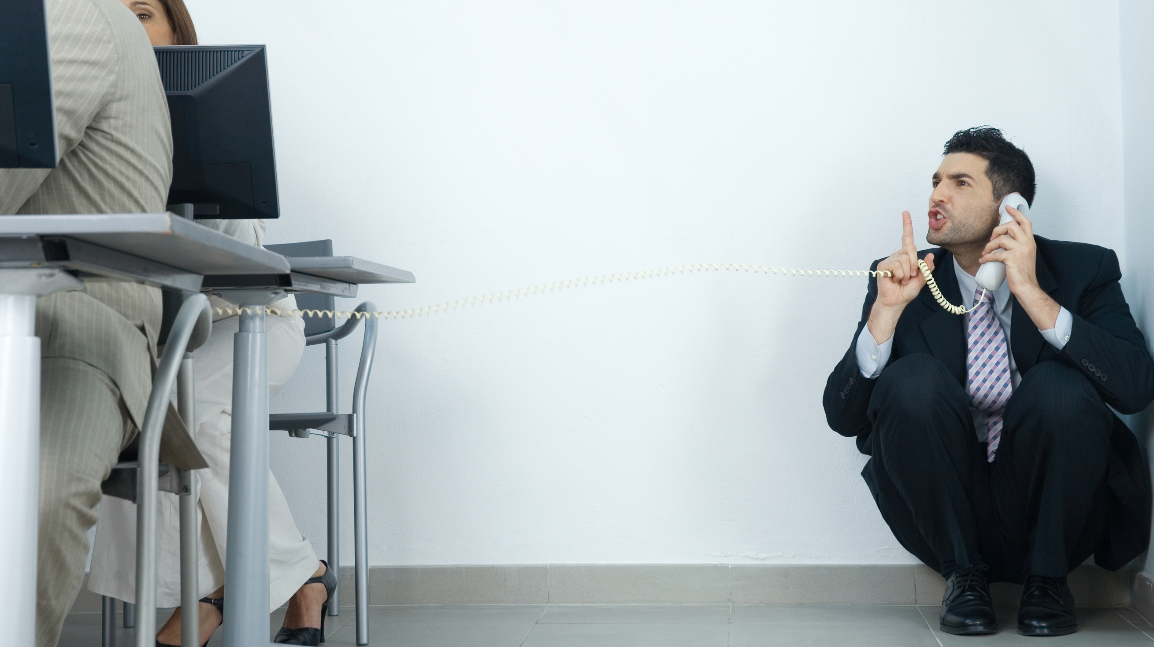
El ruido y su impacto
93% de los trabajadores sufren el ruido de forma diaria
74% de las personas encuestadas dicen que sus empresas no han tomado ninguna acción para mitigar los problemas de ruido o las soluciones no han funcionado.
61% de los trabajadores de oficina, escuchan música o llevan auriculares para escaper de ruido.
Notes:
Survey: - Organisations with 250+ employees / UK / FR / DE / 1,000 people in each region
Office noise has an adverse effect on office workers and the quality of their work (UK 90%; Germany 97%; France 94%) Combined = 93%
Company has taken no action to address noise issues or the actions had failed (UK 83%; Germany 72%; France 66%) Combined = 74%
Listen to music (UK 48%; Germany 67%; France 67%) Combined = 61%

Slide 9
Un Seguro a Todo Riesgo...
Fácil de usar, Sistema onlie para registrar productos defectuosos, Disponible 24/7
DISPONIBLE EN
IDIOMAS
24/7
Alemán
Remplazo rapido de equipos
Francés
German
Español
Entrega y recogida de equipos en casa o la officina (Europa)
Italian
Portugués
Holandés
Controla donde está tu producto
Sueco
Danish
Danés
Inglés
$
Completamente Gratuito
Italiano
Notes:
Plantronics has offices in more than 20 countries
A comprehensive two year warranty on our professional headsets and audio devices
But equally YOU value…
Local support
Channel choice & recommendations
Local invoicing in multiple currencies
Compatibility with multiple platforms
YOU can rely upon Plantronics for:
Dedicated Global Account Management
Assist implementing global policies and standards at local level
Global Procurement
We cover the world through a network of local, pan-regional and global partners
We advise on Distribution & Pricing models
Global Service & Support
5 technical assistance & warranty centers providing worldwide in-country service
Premium Maintenance Contracts
Global Partnership
Review programmes
Account Management
Product Performance & Lifecycle Management

Slide 10
THANK YOU
Ricardo Alonso B. de Bengoa
Global International Accounts Manager – Spain
Ricardo.Alonso@Plantronics.com
Elsewhere space: 616.372.787
Office Space: 91.290.11.31

